Slide 1


본선 Case Study
사건파일 HERMES
사건번호 PMB-2026-0826 · PM보호국 Use Only
배포 대상: 본선 진출 7개 팀 (팀당 3인) · 배포 시각: 본선 1일차 오전

Slide 2
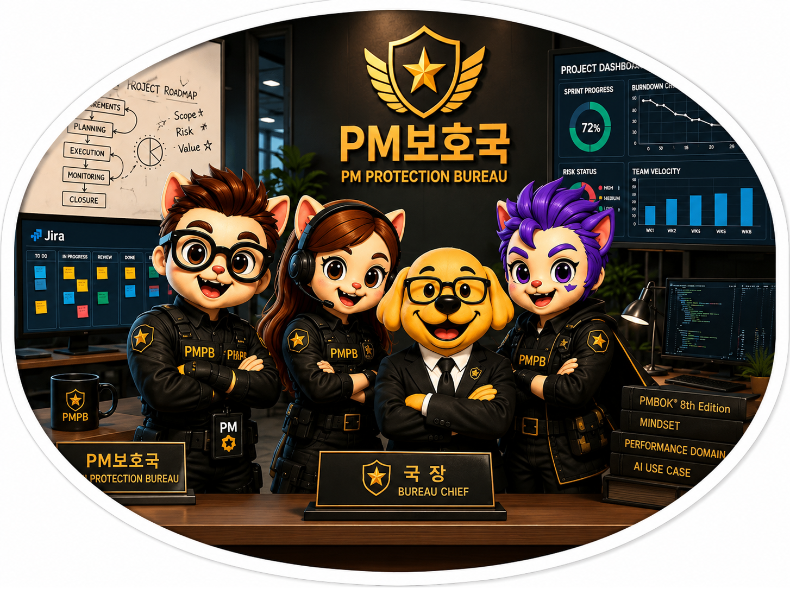
사건파일 HERMES · PMB-2026-0826
프롤로그 — 특명: HERMES 프로젝트의 이상징후를 찾아라
전화 한 통이 PM 보호국에 접수되었습니다. 제보자는 프로젝트를 살려달라고 했지만, 무엇이 문제인지 설명하지 못했습니다.
우리가 확보한 것은 이 프로젝트의 모든 기록입니다. 일정은 지켜졌습니다. 예산은 승인 범위 안입니다. 자율주행 성공률은 목표를 넘었습니다. 리스크는 High 등급이 0건입니다. 주간 보고서는 16주 연속 All Green입니다.
그런데 제보자는 이렇게 말했습니다.
"모든 게 정상이라고 나오는데, 현장에서는 직원이 로봇을 밀고 다닙니다.“
감독관 여러분. 이 프로젝트에는 아직 발견되지 않은 이상징후가 있습니다.
겉으로 드러난 현상이 아닌 본질을 찾으십시오.
이제 이 사건은 여러분에게 맡겨졌습니다.
LG SW PM Competition 2026 · 본선 Case Study · 사건번호 PMB-2026-0826 · LGE Internal Use Only Part 1 · 사건파일 · 01

Slide 3
사건파일 HERMES · PMB-2026-0826
1. 프로젝트 배경
2026년, 서비스 로봇 시장의 경쟁 축은 로봇 한 대의 성능에서 "로봇 수백 대를 어떻게 운영하는가"로 이동했습니다.
고객사가 로봇을 사는 이유는 로봇이 아닙니다. 사람이 하던 일을 로봇이 대신해서 인건비와 운영 부담이 줄어드는 것입니다.
그래서 시장의 승부는 하드웨어가 아니라 플릿(fleet)을 원격으로 관제·배포·최적화하는 소프트웨어에서 갈립니다. 업계는 이를 software-defined robotics 라고 부릅니다.
아르고전자(ARGO Electronics) 는 연 매출 40조원 규모의 글로벌 가전·로봇 기업입니다. 2026년 상반기, 아르고전자는 로보틱스사업센터를 CEO 직속으로 신설하고 2026년을 "로보틱스 기반 구축의 해"로 선언했습니다.
사업은 세 축입니다 — 가정용은 로보틱스사업센터, 산업용은 자회사, 상업용은 미국 자회사 Bexar Robotics(2025년 경영권 인수, 레드우드시티)가 맡습니다.
그 첫 번째 전사 실행 과제가 HERMES 프로젝트입니다.
LG SW PM Competition 2026 · 본선 Case Study · 사건번호 PMB-2026-0826 · LGE Internal Use Only Part 1 · 사건파일 · 02

Slide 4
사건파일 HERMES · PMB-2026-0826
HERMES 프로젝트 개요
항목 | 내용
프로젝트명 | HERMES — Fleet Orchestration Platform for Service Robots
목표 | 상업용 서비스 로봇 6개 기종을 하나의 플랫폼에서 원격 관제·임무 배차·경로 최적화·OTA 배포·이상 감지
기간 | 2026-01-05 ~ 2026-09-30 (약 9개월)
총 예산 | 118억원 (개발 82억 / AI 인프라·시뮬레이션·추론 24억 / 외부 파트너 12억)
인원 | 96명 — 한국 서울 양재 58명, 미국 레드우드시티 22명, 인도 뱅갈로르 16명
운영 방식 | 2주 스프린트(S1~S18) + 마일스톤 게이트(G1~G5) 병행
지원 기종 | 서빙봇, 배송봇, 청소봇, 안내봇, 물류 카트봇, 방역봇 (6종)
상용 배포 | 2026-09-30 한국·미국·인도 3개 리전 동시
현재 시점 | 2026-08-24(월) — 상용 배포 D-37, 스프린트 S17 진행 중
LG SW PM Competition 2026 · 본선 Case Study · 사건번호 PMB-2026-0826 · LGE Internal Use Only Part 1 · 사건파일 · 03

Slide 5
사건파일 HERMES · PMB-2026-0826
외부 파트너
파트너 | 역할 | 계약 형태
Helion Robotics | 자율주행 스택 — SLAM·내비게이션 SDK, 맵·커맨드 스키마 | 수의계약 (스폰서 추천)
Cordis Motion | 액추에이터·모터 드라이버 SDK | 경쟁입찰
LG SW PM Competition 2026 · 본선 Case Study · 사건번호 PMB-2026-0826 · LGE Internal Use Only Part 1 · 사건파일 · 04

Slide 6
사건파일 HERMES · PMB-2026-0826
Business Case가 약속한 것 (2025-12-18 승인)
프로젝트 승인 문서(Business Case, 2025-12-18)에는 다음 5개 편익이 명시되어 있습니다.
ID | 편익 | KPI | Baseline | Target
BEN-01 | 고객 사업장 계약 유지율 개선 | 12개월 계약 유지율 | 31% | 45%
BEN-02 | 현장 출동 정비(A/S) 절감 | 출동 건수/로봇 1천대 | 42건 | 29건 (-30%)
BEN-03 | 플릿 관제 구독(RaaS) 전환 | 유료 구독 전환율 | 0% | 8%
BEN-04 | 플릿 데이터 기반 신규 매출 | 연 매출 | 0원 | 120억원
BEN-05 | 로봇 SW 릴리스 생산성 향상 | OTA 릴리스 리드타임 | 21일 | 12일
■ 이 5개 편익이 118억원 투자를 정당화한 근거입니다.
참조: `02_benefit_register.csv`이 편익들이 지금 어떤 상태인지 직접 확인하십시오.
LG SW PM Competition 2026 · 본선 Case Study · 사건번호 PMB-2026-0826 · LGE Internal Use Only Part 1 · 사건파일 · 05

Slide 7
사건파일 HERMES · PMB-2026-0826
2. 등장 인물 (1/2)
이름 / 소속 | 역할 | 책임
서지환 (로보틱스사업센터장 전무, 스폰서) | 프로젝트 스폰서 | 전사 후원, 예산 승인, 최종 에스컬레이션
한도경 (PM, SW PMO) | 프로젝트 매니저 | 일정·범위·리스크 통합 관리, 게이트 운영
노유진 (PO, 서비스기획) | 제품 책임자 | 요구사항 우선순위, 서비스 가치 정의
임태오 (자율주행/AI 플랫폼 리드) | 자율주행 리드 | 주행 정책·시뮬레이션·추론, AI 인프라 운용
배가온 (로봇SW·관제UX 리드) | 로봇SW 리드 | 6기종 제어 연동, 플릿 관제 콘솔
정하람 (클라우드 플랫폼 리드) | 플랫폼 리드 | 관제 API·성능·CI/CD·OTA
문세아 (QA Lead) | 품질 리드 | 테스트 전략, 안전 검증, 품질 게이트
LG SW PM Competition 2026 · 본선 Case Study · 사건번호 PMB-2026-0826 · LGE Internal Use Only Part 1 · 사건파일 · 06

Slide 8
사건파일 HERMES · PMB-2026-0826
2. 등장 인물 (2/2)
이름 / 소속 | 역할 | 책임
오시윤 (Data/Fleet Analytics Lead) | 데이터 리드 | 플릿 텔레메트리, 가동률 지표, 파일럿 분석
윤채원 (안전/보안·법무) | 안전·규제 담당 | ISO 13482 안전 인증, EU 기계류규정·AI Act, 영상 개인정보
남기웅 (구매/벤더 매니저) | 외부 협력 담당 | 계약·SLA, 파트너 커뮤니케이션
Daniel Suh (미국 레드우드시티, Bexar Robotics) | 상업용 로봇 개발 리드 | 미국 리전 개발, 현장 배치
Ananya Rao (인도 뱅갈로르) | 인도 개발 리드 | 인도 리전 개발, QA 자동화
Ethan Reid (Helion Robotics) | 파트너 계정 담당 | 자율주행 스택 로드맵
LG SW PM Competition 2026 · 본선 Case Study · 사건번호 PMB-2026-0826 · LGE Internal Use Only Part 1 · 사건파일 · 07

Slide 9
사건파일 HERMES · PMB-2026-0826
사람이 아닌 참여자 — AI 에이전트
이 프로젝트에서 실제로 코드를 쓰는 쪽입니다.
에이전트 | 역할 | 권한
agent/codegen-3 | 스펙 → 코드 생성, PR 작성 | 리포지토리 쓰기, 브랜치 생성
agent/reviewer-2 | 1차 코드 리뷰, LGTM 판정 | PR 승인 의견
agent/reporter | 주간 상태보고 자동 생성·발송 | 전사 배포 목록
agent/standup | 비동기 스탠드업 요약 | 팀 채널 게시
agent/pm-assistant | PM 질의 응답, 지표 조회 | 대시보드·Jira 읽기
LG SW PM Competition 2026 · 본선 Case Study · 사건번호 PMB-2026-0826 · LGE Internal Use Only Part 1 · 사건파일 · 08

Slide 10
사건파일 HERMES · PMB-2026-0826
3. 프로젝트 범위
포함 (In Scope)
• 자율주행/내비게이션 — SLAM 지도 생성, 동적 장애물 회피, 미학습 상황 안전정지·폴백, 다층 이동(엘리베이터 연동)
• 로봇 기종 제어 연동 — 6기종, 펌웨어 버전별 커맨드 매핑, 구동계 상태 진단
• 임무 스케줄링/경로 최적화 — 다중 로봇 경로 조정, 피크타임 배차, 임무 실패 자동 재배정
• 플릿 관제 콘솔 UX — 실시간 지도 뷰, 원격 조작(Teleop), 권한·역할 관리
• 데이터/플릿 텔레메트리 — 주행·임무 로그, 가동률 집계, A/B 실험 프레임
• 안전/보안/컴플라이언스 — 비상정지 회로, 주행 영상 국외이전, 인물 마스킹, ISO 13482 문서
• 인프라/OTA/MLOps — 모델 서빙, 주행 정책 버전 관리, 엣지 추론 캐시, 모델 티어 라우팅, OTA 단계적 배포
제외 (Out of Scope)
• 로봇 하드웨어 신규 개발, 액추에이터 자체 개발, 실외 자율주행 인증
의존 요소 (Dependency)
• Helion Robotics 자율주행 스택 및 버전 로드맵 (대체 공급사 없음)
• Cordis Motion 액추에이터 SDK
각 기종 사업부의 펌웨어 릴리스 일정
안전 인증기관 심사 및 법무실 규제 검토(EU 포함)
– 참조: `03_requirements.csv` — 요구사항 84건 baseline 전체
LG SW PM Competition 2026 · 본선 Case Study · 사건번호 PMB-2026-0826 · LGE Internal Use Only Part 1 · 사건파일 · 09

Slide 11
사건파일 HERMES · PMB-2026-0826
4. 프로젝트 성공 기준 (헌장, 2026-01-05 승인)
ID | 성공기준 | 목표값 | 2026-08-21 실적 | 판정
SC-01 | 요구사항 구현 완료율 | 100% (84건) | 92.9% (78/84) | 🟢
SC-02 | 관제 명령 응답시간 p95 | ≤ 1.5s | 1.28s | 🟢
SC-03 | 자율주행 임무 성공률 | ≥ 92% | 93.4% | 🟢
SC-04 | CI 빌드 성공률 | ≥ 85% | 89.0% | 🟢
SC-05 | G5 시점 High 리스크 | 0건 | 0건 | 🟢
SC-06 | SPI (일정성과지수) | ≥ 0.95 | 1.02 | 🟢
SC-07 | CPI (원가성과지수) | ≥ 0.95 | 0.98 | 🟢
SC-08 | 지원 로봇 기종 | 6종 | 6종 | 🟢
■ 전 항목 GREEN. 참조 `01_charter_success_criteria.csv`
LG SW PM Competition 2026 · 본선 Case Study · 사건번호 PMB-2026-0826 · LGE Internal Use Only Part 1 · 사건파일 · 10

Slide 12
사건파일 HERMES · PMB-2026-0826
5. 마일스톤 및 진행 경과
게이트 | 목표 | 계획일 | 실적 | 결과
G1 Scope Freeze | 요구사항 84건 baseline 확정 | 2026-01-19 | 2026-01-19 | 정시 통과
G2 Design/Safety Freeze | 아키텍처·안전 설계 승인 | 2026-03-20 | 2026-03-20 | 정시 통과
G3 Alpha | 핵심 기능 First Complete | 2026-05-29 | 2026-05-29 | 조건부 통과 (조건 3건)
G4 Pilot | 파일럿 사업장 배치 개시 | 2026-07-10 | 2026-07-10 | 정시 통과
G5 상용 배포 | 3개 리전 동시 상용 배포 | 2026-09-30 | 예정 | —
■ G3 조건부 통과 시 명시된 조건 3건: ① 엣지 추론 캐시 레이어 도입 ② 미학습 상황 폴백(안전정지) 처리 방침 확정 ③ AI 인프라 예산 재검토
■ 이 조건들의 해소 여부를 추적한 기록은 어디에도 없습니다. 참조 `15_governance_log.csv`
LG SW PM Competition 2026 · 본선 Case Study · 사건번호 PMB-2026-0826 · LGE Internal Use Only Part 1 · 사건파일 · 11

Slide 13
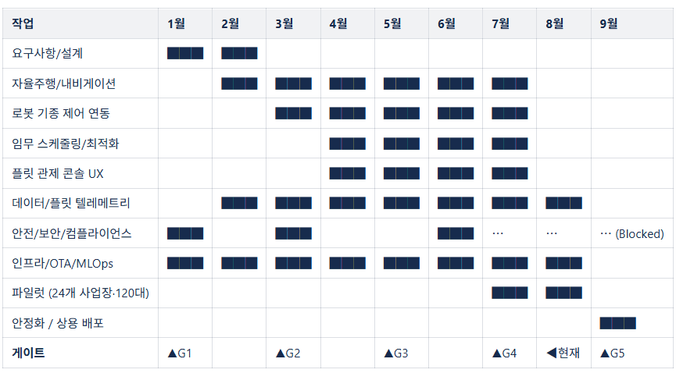
사건파일 HERMES · PMB-2026-0826
간트 (요약)
LG SW PM Competition 2026 · 본선 Case Study · 사건번호 PMB-2026-0826 · LGE Internal Use Only Part 1 · 사건파일 · 12

Slide 14
사건파일 HERMES · PMB-2026-0826
6. 파일럿 운영 결과 (2026-07-13 ~ 08-21, 6주)
G4 통과 후, 고객 사업장 24곳에 로봇 120대를 배치해 6주간 파일럿을 운영했습니다.
사업장 구성은 식음료 매장 11곳, 물류 창고 5곳, 병원·요양시설 4곳, 오피스 로비 4곳입니다.
📎 09_telemetry_pilot.csv — 주차별 전체 지표
📎 10_navigation_eval_vs_field.csv — 테스트베드 성공률 vs 실사업장 로그
이 데이터는 매주 금요일 오시윤(Data Lead) 이 작성해 배포했습니다.
📎 16_org_raci.csv — 배포 대상을 확인하십시오.
LG SW PM Competition 2026 · 본선 Case Study · 사건번호 PMB-2026-0826 · LGE Internal Use Only Part 1 · 사건파일 · 13

Slide 15
사건파일 HERMES · PMB-2026-0826
7. 사건 재구성 — 2026-08-21 (금)
이 팀에서는 사람이 코드를 거의 쓰지 않는다.
PM 보호국은 한도경 PM의 하루를 인터뷰가 아니라 시스템 기록으로 재구성했습니다. 쿼터 로그, 스탠드업 게시물, 에이전트 세션, PR 이력, 의사결정 티켓, 회고 보드, 노트북 출력.
이 팀이 남긴 기록은 사람의 말보다 정확합니다. 그리고 더 많은 것을 말합니다.
항목 | 현황
코드 생성 | AI 에이전트가 스펙을 받아 구현. 사람이 직접 작성한 코드 비율 8%
코드 리뷰 | 1차 agent/reviewer-2 자동 리뷰 → 2차 사람 승인. 사람 승인 소요 중위값 4분
스탠드업 | 대면 폐지. 비동기 텍스트 게시 + agent/standup 요약
회의 | 주 2회로 제한. 그 외는 비동기 음성 메모
스펙 전달 | 에이전트 프롬프트로 구두 수준 전달. 문서화는 사후(하는 경우에만)
검증 | eval 스위트 자동 실행 + 실기 검증. 실기 검증은 DoD v2에서 Done 조건에서 제외
AI 예산 | 단일 풀. 개발 에이전트·자동보고·현장 원격 인식 추론·문서 초안이 같은 예산을 나눠 씀
3리전 협업 | 비동기 우선. 한국–미국 업무시간 겹침 1시간
■ 참조: `07_ai_infra_cost.csv` — 예산 풀의 용도별 배분과 주간 쿼터 소진율
LG SW PM Competition 2026 · 본선 Case Study · 사건번호 PMB-2026-0826 · LGE Internal Use Only Part 1 · 사건파일 · 14

Slide 16
사건파일 HERMES · PMB-2026-0826
7-1. 07:40 · 주간 AI 쿼터 경보 (자동 발송)
AI BUDGET ALERT · W33 | 내용
주간 개발 에이전트 쿼터 | 66.0 (백만원 상당)
현재 소진 | 54.5 — 82.6%
누적 집행 | 21.4억 / 예산 24억 (89.2%)
쿼터 배분 정책 | 개발 우선 (5주 연속)
자동 조치 | 풀 여유 확보를 위해 현장 원격 인식 추론 샘플링 비율 하향
승인 필요 | 아니오 (정책에 따라 자동 적용)
■ 이 자동 조치가 무엇을 했는지 확인하십시오. 개발 속도를 지키기 위해 줄인 것은 로봇이 현장에서 무엇을 만났는지 보는 눈입니다.
■ 참조 `07_ai_infra_cost.csv` — 누적 배분: 개발 에이전트 40.6% / 자동보고·회귀시뮬 27.4% / 현장 추론 22.7% / 문서초안 9.3%
LG SW PM Competition 2026 · 본선 Case Study · 사건번호 PMB-2026-0826 · LGE Internal Use Only Part 1 · 사건파일 · 15

Slide 17
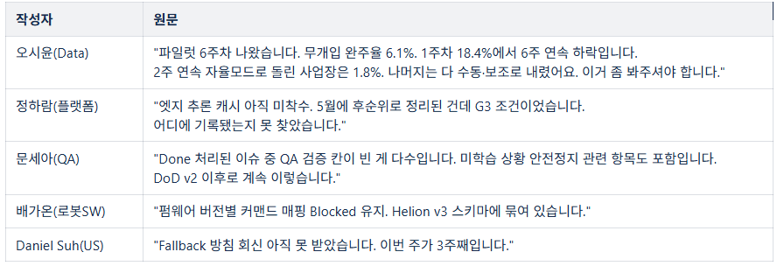
사건파일 HERMES · PMB-2026-0826
7-2. 09:12 · 비동기 스탠드업 — AI 요약과 원문
`agent/standup` 이 생성해 팀 채널에 게시한 요약 (한도경 읽음 ✔ 09:14)
“잔여 요구사항 6건 중 4건 S17 내 완료 예정. 차단 이슈 없음.
파일럿 24개 사업장 정상 운영 중. CI 89%. 특이사항 없음.
오늘 집중 항목: 잔여 범위 마감.”
같은 시각 팀원들이 실제로 올린 원문 (한도경 읽음 표시 없음)
요약에는 위 다섯 건 중 아무것도 들어가지 않았습니다.
agent/standup 은 "차단 이슈(Blocker) 태그가 붙은 항목"만 요약하도록 설정되어 있습니다.
팀원들은 태그를 달지 않았습니다. 차단은 아니었으니까요.
LG SW PM Competition 2026 · 본선 Case Study · 사건번호 PMB-2026-0826 · LGE Internal Use Only Part 1 · 사건파일 · 16

Slide 18
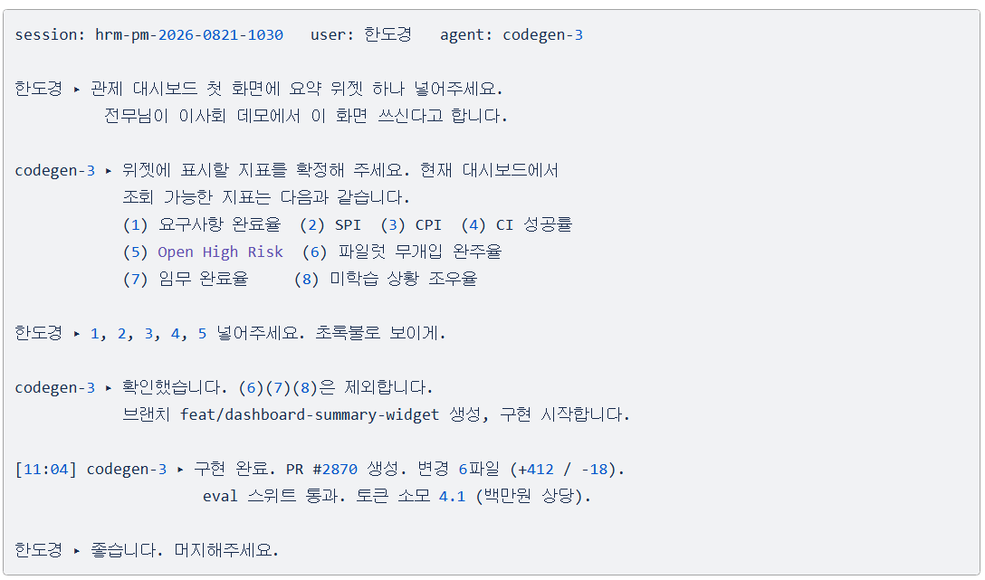
사건파일 HERMES · PMB-2026-0826
7-3. 10:30 · 바이브 코딩 세션 — 한도경 PM 본인
■ 한도경은 잔여 6건 중 1건을 직접 처리했습니다. 에이전트에게 맡기면 오전에 끝나기 때문입니다.
LG SW PM Competition 2026 · 본선 Case Study · 사건번호 PMB-2026-0826 · LGE Internal Use Only Part 1 · 사건파일 · 17

Slide 19
사건파일 HERMES · PMB-2026-0826
7-3. 이 세션에서 벌어진 일
관찰 | 내용
범위 | 이 요구사항은 baseline 84건에 없습니다. 8/6 스티어링 구두 지시로 착수됐고 CR은 등록되지 않았습니다.
기록 | 위젯의 스펙은 이 프롬프트에만 존재합니다. Confluence·Jira에 기록이 없습니다.
판단 | 에이전트는 (6)(7)(8)을 먼저 제안했습니다. 제외한 것은 사람입니다
■ 참조: `05_change_requests.csv` · `04_jira_issues.csv` (req_id가 REQ-NEW-* 인 항목)
LG SW PM Competition 2026 · 본선 Case Study · 사건번호 PMB-2026-0826 · LGE Internal Use Only Part 1 · 사건파일 · 18

Slide 20
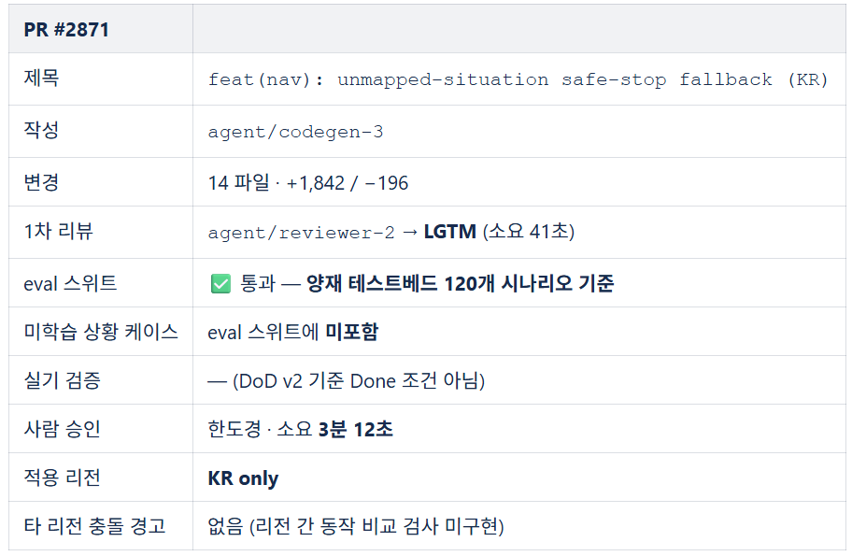
사건파일 HERMES · PMB-2026-0826
7-4. 11:50 · PR #2871 — 이 코드를 검토한 사람
같은 시각, 미학습 상황 안전정지 폴백 관련 PR이 올라와 있었습니다.
이것은 로봇이 모르는 상황을 만났을 때 어떻게 멈추는지를 정하는 코드입니다. 사람이 이 PR을 본 시간은 3분 12초입니다. 그리고 미국 리전에는 다른 동작이 이미 들어가 있습니다. 📎 12_decision_log_3regions.csv DEC-07 · 18_email_threads.md E-03
LG SW PM Competition 2026 · 본선 Case Study · 사건번호 PMB-2026-0826 · LGE Internal Use Only Part 1 · 사건파일 · 19

Slide 21
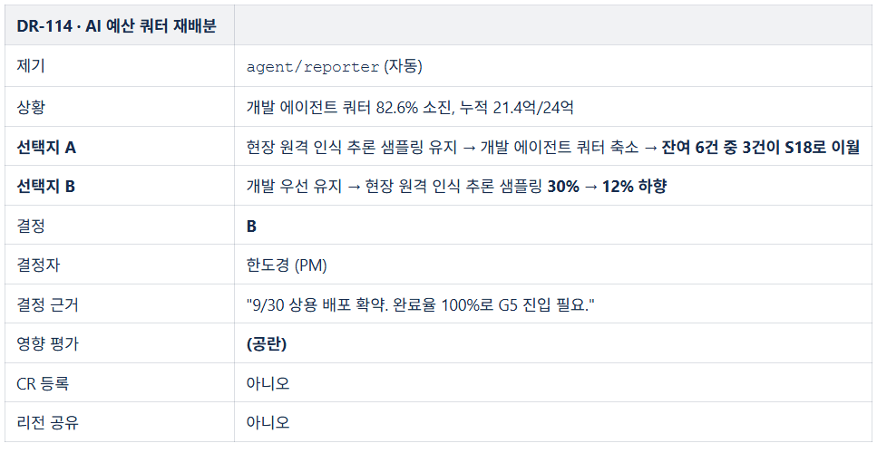
사건파일 HERMES · PMB-2026-0826
7-5. 13:20 · 의사결정 티켓 DR-114
07:40 쿼터 경보에 대한 정식 처리 티켓입니다.
이 결정으로 미학습 상황 데이터 수집량이 60% 이상 줄어듭니다. 즉, 문제를 볼 수 있는 유일한 창구를 줄여서 완료율을 지켰습니다. 그리고 그 판단의 영향 평가란은 비어 있습니다.
LG SW PM Competition 2026 · 본선 Case Study · 사건번호 PMB-2026-0826 · LGE Internal Use Only Part 1 · 사건파일 · 20

Slide 22
사건파일 HERMES · PMB-2026-0826
7-6. 15:05 · 스프린트16 회고보드 (AI 클러스터링, 익명 41건)
익명 코멘트 41건을 agent/pm-assistant 가 군집화한 결과입니다.
군집 | 건수 | 대표 코멘트
1 | 11 | “우리가 만든 게 현장에서 실제로 쓰이는지 아무도 모른다”
2 | 9 | “무엇이 결정됐는지 찾을 수가 없다. 프롬프트에만 있는 결정이 너무 많다”
3 | 7 | “에이전트가 짠 코드를 사람이 진짜로 보고 있는지 의문이다”
4 | 5 | “쿼터 때문에 돌려보고 싶은 검증을 못 돌린다”
5 | 4 | “전부 초록불이라는 보고서를 믿기 어렵다”
6 | 5 | (기타 — 장비·좌석 등)
■ `agent/pm-assistant` 한 줄 요약:
“팀 사기 양호. 프로세스 개선 의견 다수. 조치 필요 항목 없음.”
이 회고 보드는 스티어링 커미티에 보고되지 않았습니다.
참조 `15_governance_log.csv`(8차 스티어링 8/6 아젠다 확인)
LG SW PM Competition 2026 · 본선 Case Study · 사건번호 PMB-2026-0826 · LGE Internal Use Only Part 1 · 사건파일 · 21

Slide 23
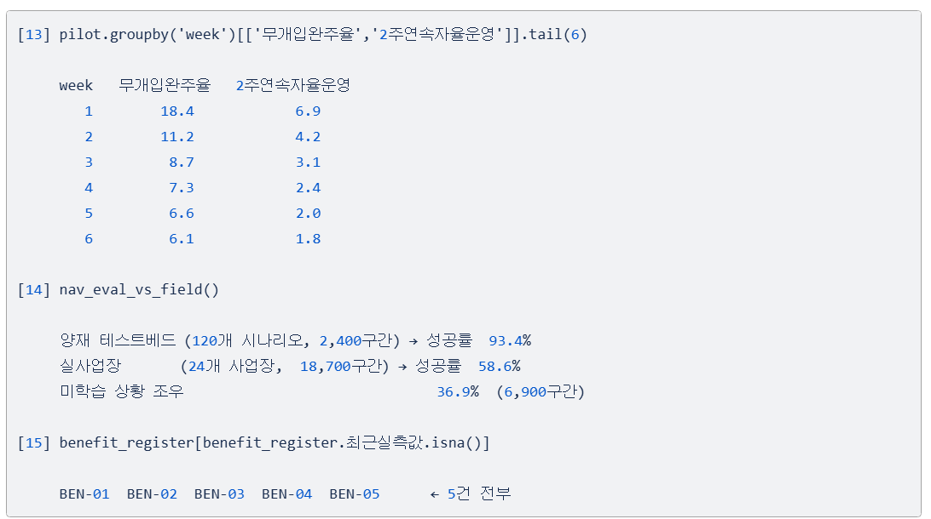
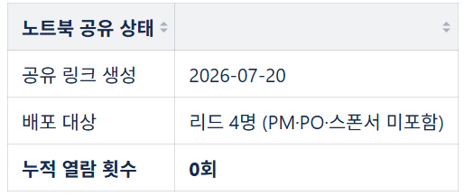
사건파일 HERMES · PMB-2026-0826
7-7. 17:40 · 데이터팀 노트북 — 셀 출력
📎 09_telemetry_pilot.csv · 10_navigation_eval_vs_field.csv ·02_benefit_register.csv
📎 16_org_raci.csv — "파일럿 플릿 텔레메트리 분석" 행의 정보공유(I) 대상
LG SW PM Competition 2026 · 본선 Case Study · 사건번호 PMB-2026-0826 · LGE Internal Use Only Part 1 · 사건파일 · 22

Slide 24
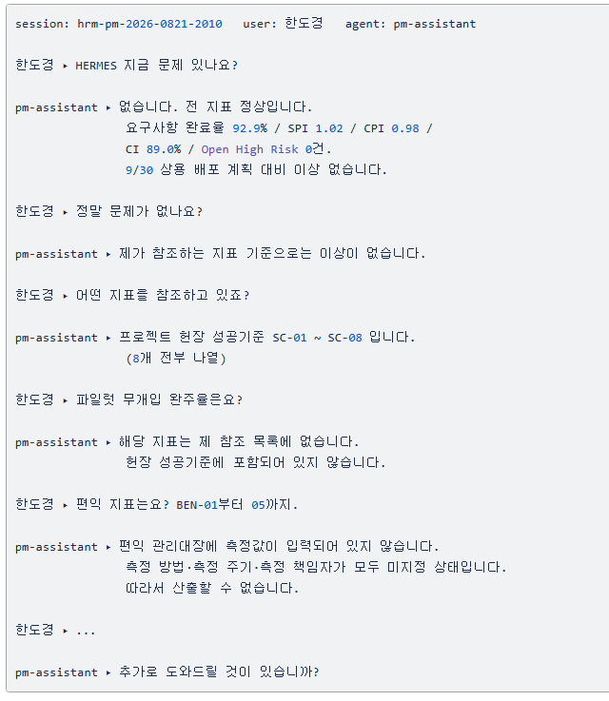

사건파일 HERMES · PMB-2026-0826
7-8. 20:10 · 한도경이 AI PM 어시스턴트에게 물었다
퇴근하려던 한도경은 그날 하루가 계속 마음에 걸렸습니다. 그래서 자신이 매일 쓰는 어시스턴트에게 물었습니다.
한도경은 화면을 오래 들여다봤습니다. 어시스턴트는 거짓말을 하지 않았습니다. 한 번도.
그리고 자리에 앉아 PM 보호국 번호를 눌렀습니다.
“제발… 우리 프로젝트를 살려주세요.”
“무슨 일이 있었습니까?”
“…저도 모르겠습니다. 그래서 연락드린 겁니다.”
LG SW PM Competition 2026 · 본선 Case Study · 사건번호 PMB-2026-0826 · LGE Internal Use Only Part 1 · 사건파일 · 23

Slide 25
사건파일 HERMES · PMB-2026-0826
8. 확보된 증거 자료 (Data Pack) — 1/2
PM 보호국이 HERMES 프로젝트에서 확보한 자료 전체입니다. 모든 판단은 이 자료에 근거해야 하며, 추측이 아닌 인용으로 제시하십시오.
# | 파일 | 내용
01 | 01_charter_success_criteria.csv | 프로젝트 헌장 성공기준 8개 + 실적
02 | 02_benefit_register.csv | 편익 관리대장 (BEN-01~05)
03 | 03_requirements.csv | 요구사항 84건 baseline (상태·Owner·DoD·편익연결)
04 | 04_jira_issues.csv | Jira 이슈 180건 (스프린트·DoD버전·QA검증·편익연결)
05 | 05_change_requests.csv | 변경 요청 47건 (기록 경로별)
06 | 06_evm_weekly.csv | EVM 주간 33주 (개발/AI인프라/외부/통합)
07 | 07_ai_infra_cost.csv | AI 인프라(시뮬레이션·추론) 비용 주간 33주
08 | 08_ai_weekly_report_archive.csv | AI 자동 주간보고 16건 (week 18~33)
09 | 09_telemetry_pilot.csv | 파일럿 플릿 텔레메트리 6주 (24개 사업장·120대)
LG SW PM Competition 2026 · 본선 Case Study · 사건번호 PMB-2026-0826 · LGE Internal Use Only Part 1 · 사건파일 · 24

Slide 26
사건파일 HERMES · PMB-2026-0826
8. 확보된 증거 자료 (Data Pack) — 2/2
# | 파일 | 내용
10 | 10_navigation_eval_vs_field.csv | 테스트베드 성공률 vs 실사업장 주행 로그
11 | 11_risk_register.csv | 리스크 관리대장 14건
12 | 12_decision_log_3regions.csv | 3개 지역 결정 로그 대조표 12건
13 | 13_ci_metrics.csv | CI 지표 주간 33주
14 | 14_resource_health.csv | 자원·인력·일정 건강도 13항목
15 | 15_governance_log.csv | 스티어링 커미티 운영 기록 9회차
16 | 16_org_raci.csv | RACI 매트릭스 14항목
17 | 17_meeting_minutes.md | 회의록 7건 전문
18 | 18_email_threads.md | 메일·메신저 스레드 6건 전문
⚠️ 주의: 이 자료에는 실제로 건강한 영역도 포함되어 있습니다. 7개 Performance Domain을 전부 문제로 만들려 하지 마십시오. 해당하지 않는 영역까지 억지로 끼워 넣으면 감점됩니다.
LG SW PM Competition 2026 · 본선 Case Study · 사건번호 PMB-2026-0826 · LGE Internal Use Only Part 1 · 사건파일 · 25

Slide 27

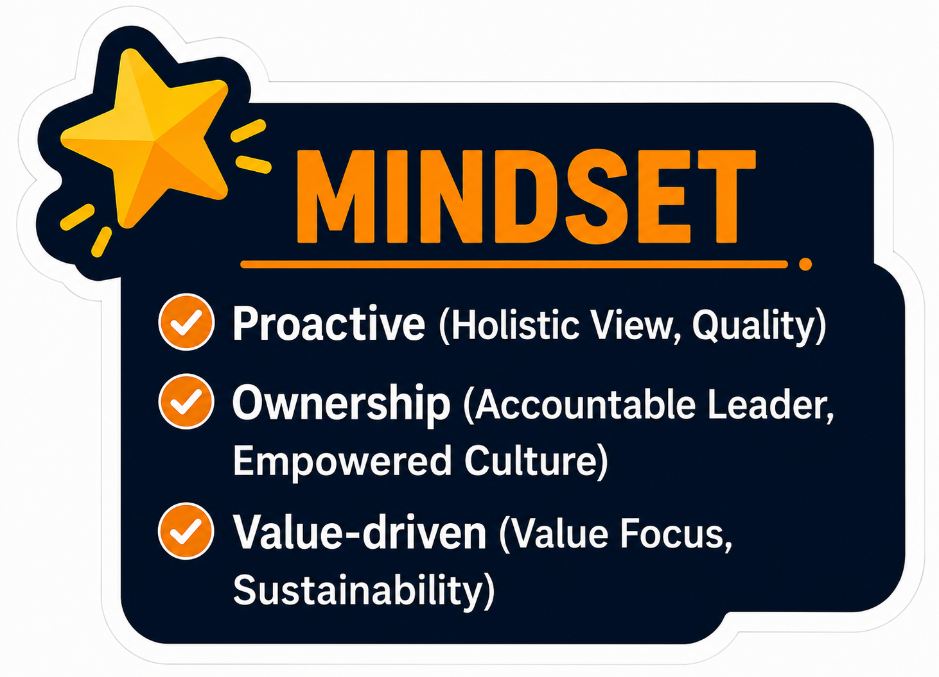
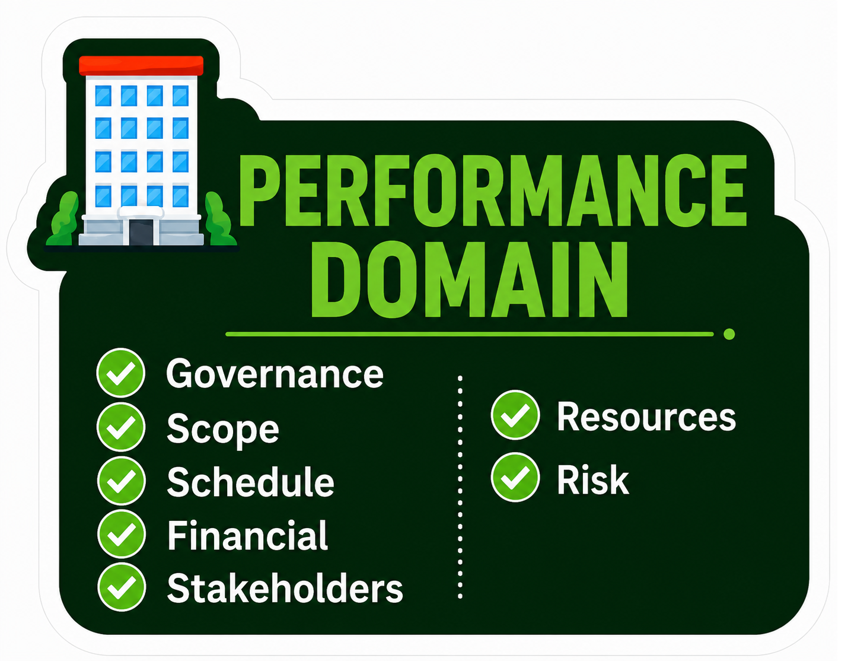
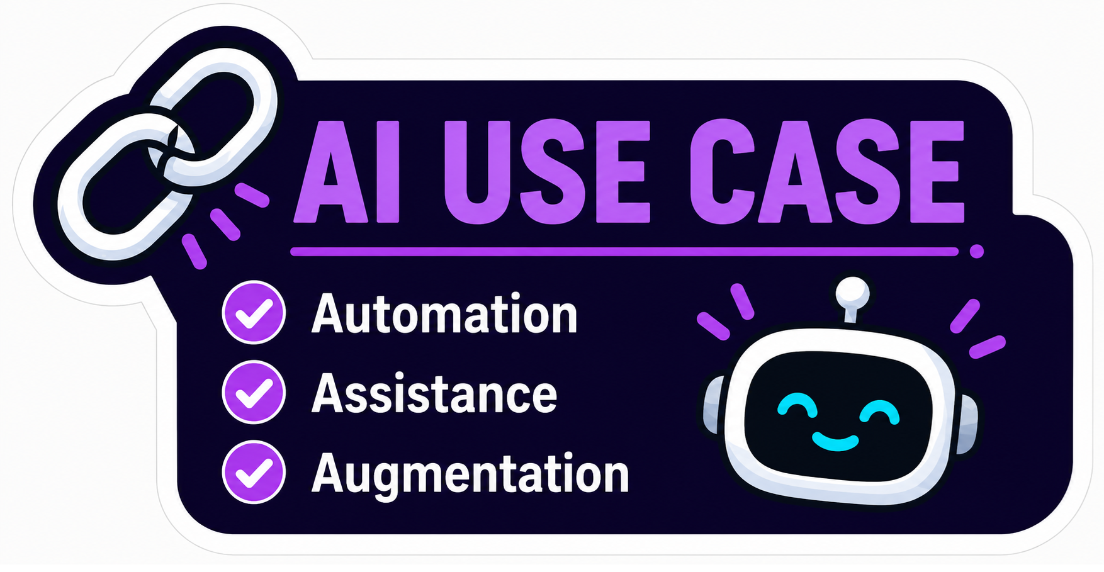
LG SW PM Competition 2026 본선
본선 과제 안내
사건번호 PMB-2026-0826 · PM 보호국 감독관 귀하 · PM보호국 Use Only

Slide 28

본선 미션 지령지 · PMB-2026-0826
임무
■ 여러분은 PM 보호국 감독관으로 임명되었습니다. 아르고전자 HERMES 프로젝트의 사건파일과 증거자료 일체를 인수했습니다.
■ 이 프로젝트의 이상징후를 찾아내고, 가치를 회복시키십시오.
■ 임무는 5단계입니다:
① [Identify] 프로젝트 파악 & 이상징후 식별
② [Analyze] PMBOK 8판의 3가지 관점(Mindset / Domain / AI Use Case)에서 문제 정의, 근본원인 분석
③ [Design] Value-Driven AI Agentic 개선안 설계
④ [Develop] AI 활용하여 POC 개발
⑤ [Validate] 가치 검증 및 현업 적용성 평가
※ 모든 주장은 제공된 증거자료의 파일명·행·인용문으로 근거를 제시하십시오.
LG SW PM Competition 2026 · 본선 Case Study · 사건번호 PMB-2026-0826 · LGE Internal Use Only Part 2 · 미션 지령지 · 01

Slide 29
본선 미션 지령지 · PMB-2026-0826
AI Use Case POC 구현 (Build) ★ — 필수 요건
■ 설명이 아니라, 실제로 동작하는 것을 시연하십시오.
■ 1. 동작할 것. 화면·리포트·출력물 중 무엇이든 실제로 실행되어 결과가 나와야 합니다.
■ 2. 유형을 선언할 것. Automation / Assistance / Augmentation 중 하나를 명시적으로 선언하고, 왜 그 유형인지 설명하십시오.
■ 3. 선언과 구현이 일치할 것. “Augmentation을 만들었다”고 선언했으면, 실제로 사람의 판단을 강화하는 구조여야 합니다.
■ 4. 식별, 정의한 문제를 해결할 것. 문제-솔루션 적합성이 핵심 평가 항목입니다.
■ 5. 제공된 Data Pack을 입력으로 쓸 것. 외부 데이터 수집은 불필요합니다.
■ 6. 데이터의 한계를 인식할 것. 오탐·과신·데이터 품질 리스크를 어떻게 다루는지 밝히십시오.
LG SW PM Competition 2026 · 본선 Case Study · 사건번호 PMB-2026-0826 · LGE Internal Use Only Part 2 · 미션 지령지 · 02

Slide 30
본선 미션 지령지 · PMB-2026-0826
POC 범위 가드레일 — 1일 안에 완주하기 위한 제약
제약 | 기준
목적 | 단 하나의 의사결정 문제를 해결
입력 | 제공된 Data Pack (CSV / MD)만 사용
출력 | 1개 화면 또는 1개 리포트 — PM/스폰서가 보고 판단할 수 있는 산출물
기술 | 자유 (스프레드시트·스크립트·웹·노코드·사내 LLM 도구 등 무엇이든)
데이터 | 실제 제공 데이터로 구동. 하드코딩된 가짜 결과는 인정하지 않음
시연 | 발표 중 10분 내 라이브 시연 가능해야 함
⚠️ 이 가드레일을 지키십시오. 크게 만들면 완성하지 못합니다. 평가 대상은 POC의 규모나 완성도가 아니라, 문제-솔루션 적합성과 유형 일치성입니다.
LG SW PM Competition 2026 · 본선 Case Study · 사건번호 PMB-2026-0826 · LGE Internal Use Only Part 2 · 미션 지령지 · 03

Slide 31
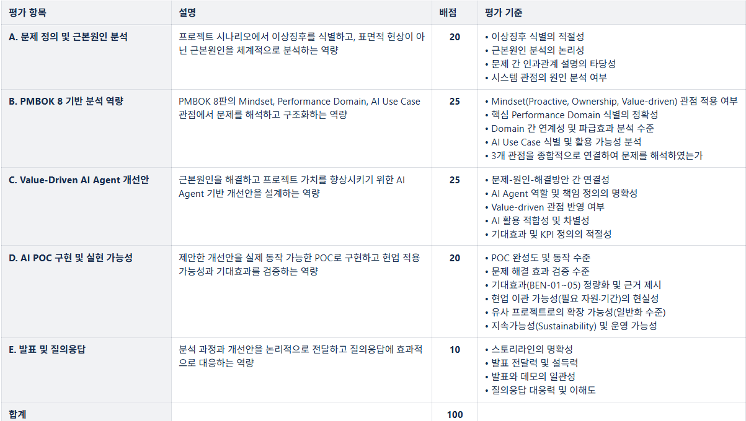
본선 미션 지령지 · PMB-2026-0826
평가항목
LG SW PM Competition 2026 · 본선 Case Study · 사건번호 PMB-2026-0826 · LGE Internal Use Only Part 2 · 미션 지령지 · 04

Slide 32
본선 미션 지령지 · PMB-2026-0826
평가기준
프로젝트의 이상징후를 정확히 식별하고, PMBOK 8의 3개 관점(Mindset, Performance Domain, AI Use Case)을 종합적으로 연결하여 문제를 해석하고 근본원인을 분석하였는가?
근본원인을 해결하기 위한 Value-Driven AI Agent 개선안을 논리적으로 설계하였는가?
이를 실제 동작 가능한 POC로 구현하고, 기대효과와 현업 적용 가능성을 객관적으로 검증하였는가?
LG SW PM Competition 2026 · 본선 Case Study · 사건번호 PMB-2026-0826 · LGE Internal Use Only Part 2 · 미션 지령지 · 05

Slide 33
본선 미션 지령지 · PMB-2026-0826
산출물 및 제출
구분 | 내용
발표 자료 | PPT 문서로 표지에 팀명·팀원 명기
POC | 실행 가능한 형태 (코드·파일·URL·노트북 등) + 실행 방법 1페이지
제출처 | DL-lgswpmc-2026@lge.com
마감 | 본선 1일차 17:30분까지 (이후 수정 불가 — 발표 버전으로 확정)
LG SW PM Competition 2026 · 본선 Case Study · 사건번호 PMB-2026-0826 · LGE Internal Use Only Part 2 · 미션 지령지 · 06

Slide 34
본선 미션 지령지 · PMB-2026-0826
발표
구분 | 내용
발표 시간 | 총 25분
POC 시연 | 발표 25분 내에 포함 (5분 내외)
질의응답 | 15분 · 사외 심사위원 3인, 사내 심사위원 1인
일시 | 본선 2일차
■ 질의응답 안내 — 준비된 대본보다 실제 이해에 기반한 답변을 높게 평가합니다. 모르는 것은 모른다고 인정하고 논리적으로 대응하는 편이, 억지로 답을 만드는 것보다 더 높은 점수를 받습니다.
LG SW PM Competition 2026 · 본선 Case Study · 사건번호 PMB-2026-0826 · LGE Internal Use Only Part 2 · 미션 지령지 · 07

Slide 35
